Slide 1
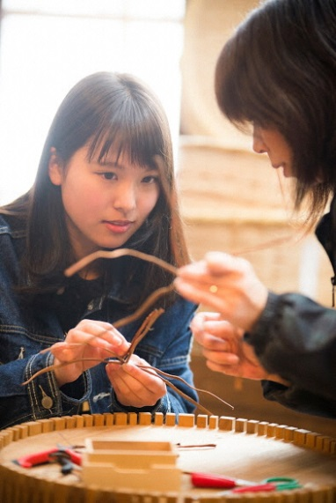
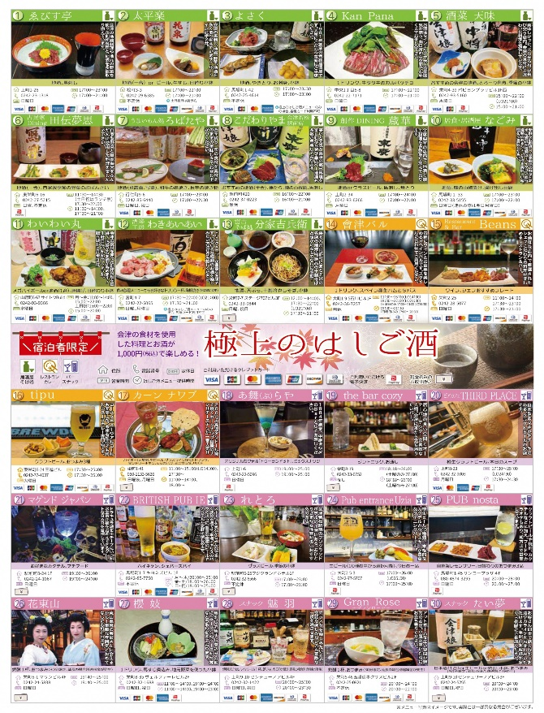
令和６年度上期 極上のはしご酒
リーフレット掲載店舗募集！！
会津若松市ナイトタイムエコノミー推進協議会（事務局／会津若松市観光課）では、会津の食材を使用した料理や郷土料理等とお酒のセットメニューがお得に楽しめる居酒屋やスナック・バー等を集めたリーフレットを作成し、会津若松市内の宿泊施設へ宿泊されるお客様に、会津の夜間の魅力を体験いただいております。
この度、本事業の主旨に賛同いただき、市内宿泊者向けに料理とお酒のセットメニューを1,000円（税込み）で提供いただけるお店を募集します。
内容
配布期間
令和６年４月１日（月）～令和６年９月3０日（月）まで
※宿泊日及びその翌日に限り使用可能です。
配布先
・会津若松市内の宿泊施設（東山温泉、芦ノ牧温泉、ビジネスホテル等）
・市内観光案内所（会津若松駅、鶴ヶ城、飯森山、七日町）
配布部数
（予定）
日本語版：15,000部
英語版：2,000部
掲載費用
無料
申し込み
方法等
裏面のとおり
主催：会津若松市ナイトタイムエコノミー推進協議会(事務局／会津若松市観光課) TEL:0242-39-1251

Slide 2
〇募集要項
募集条件 | （1）観光客に対して、積極的な対応をしていただけること （2）会津らしい料理の提供もしくはおもてなしができること
内容 | 会津若松市内の宿泊施設に宿泊し、「極上のはしご酒」リーフレットを お持ちいただいたお客様へ料理とお酒のセットメニューを1,000円(税込) で提供する。
掲載店舗 募集期間 | 令和５年12月11日（月）から令和６年１月19日（金）まで
スケジュール （予定） | （１）掲載店舗募集（～令和６年１月19日（金）） （２）料理とお酒のセットメニューの考案（～令和６年１月31日（水）） ※セットメニューが決まり次第、日程調整の上、事務局職員が写真撮影 に店舗へお伺いします。 （３）リーフレットの作成（～令和6年３月22日（金）） （４）リーフレットの配布（令和６年４月１日（月）～９月30日（月）） ※上記スケジュールは変更になる可能性があります。
応募方法 | 応募用紙に必要事項を記入し、直接持参、電話、FAXまたはメールにて ご応募ください。 ※応募書類は返却いたしませんので、あらかじめご了承ください。 ※応募いただいた個人情報は当事業の目的以外には使用いたしません。
その他 | 参考までに、令和５年度下期の「極上のはしご酒」リーフレットのデータ をご覧ください。
〇応募用紙
店舗概要 | 店舗名
 | 担当者名
 | 所在地等 | （住所）会津若松市 （電話） （ＦＡＸ番号）
提供料理・ サービス内容
■応募先 会津若松市ナイトタイムエコノミー推進協議会（事務局／会津若松市観光課）
〒965-8601
福島県会津若松市東栄町３番46号 tel: 0242-39-1251 fax:0242-39-1433
E-mail: kanko@tw.city.aizuwakamatsu.fukushima.jp

